Slide 1



Dotation Horaire Globale en Lycée Professionnel
Janvier 2024 pour RS2024

Slide 2
D.H.G. en L.P. - Sommaire
Sommaire
Pourquoi cet outil | 3 |  | Bac Professionnel – Généralités | 13
Lexique | 4 |  | Bac Professionnel – Grille horaire | 14
Calendrier | 5 |  | Bac Professionnel – Volume complémentaire | 17
Qu’est-ce que la D.H.G. ? | 6 |  | C.A.P. – Généralités | 19
Autonomie de l’établissement | 7 |  | C.A.P. – Grille horaire | 20
Compétences du C.A. | 8 |  | Tableur d’aide à la réflexion | 22
Compétences du Conseil Pédagogique | 9
Objectif zéro suppression | 10
Quelles actions ? | 12

Slide 3
D.H.G. en L.P. – Pourquoi cet outil ?
Avec l’arrivée de la dotation horaire globale (D.H.G.) dans les établissements, les équipes pédagogiques vont devoir passer aux « travaux pratiques » et finaliser les choix concrétisant l’autonomie des établissements.
Après la Transformation de la Voie Professionnelle (T.V.P.) commencée à la rentrée 2019, une nouvelle réforme de la voie professionnelle se met en place à la rentrée 2024. Le SGEN-CFDT propose aux élus en conseil d’administration, aux correspondants d’établissement, aux membres du Conseil pédagogique :
→ de s’emparer et de diffuser ce « kit d’urgence », y compris le tableur qui permet de mesurer les effets de la réforme sur la répartition des services pour la rentrée prochaine ;
→ d’exiger qu’aucune suppression de poste ne soit liée à cette réforme ;
→ de faire remonter les dysfonctionnements et problématiques pédagogiques auprès des comités de suivi académique.
Les marges de manœuvres sont faibles, mais localement, la période de discussion autour des DHG doit rester un moment collectif pour peser sur le travail : certaines décisions sont du ressort des établissements et ont des incidences importantes sur les conditions de travail des personnels. Certaines décisions relèvent du rectorat et les équipes dans les établissements peuvent utiliser utilement les compétences des Sgen-CFDT pour peser sur les dotations.

Slide 4
D.H.G. en L.P. - Lexique
DHG : Dotation horaire globale avec des HP et HSA. Ceci correspond à l'ensemble des moyens d'enseignement (sont exclus les postes de direction, CPE et Assistants d'éducation, de documentation et ATOSS)
TRMD : Tableau de répartition des moyens par disciplines (transmis par le chef d’établissement au rectorat après le vote du CA)
FOS : Fiche d’organisation des Services. Correspond aux postes mis au mouvement
CSR : complément de service reçu (le titulaire d’un autre établissement vient compléter son service)
CSD : complément de service donné (un titulaire de notre établissement complète son service dans un autre)
HP : heures – postes
HS : heures – supplémentaires (HSA heures – supplémentaires années ; HSE heures – supplémentaires effectives)
CAPA : Commission Administrative Paritaire Académique. Examinait la réaffectation des personnels en mesure de carte scolaire
CSA : Comité Social d’Administration. Examine la répartition des moyens de l’Académie, les créations et suppressions de poste, les créations et suppressions d’options ou de formations
Carte scolaire (expression polysémique) :
→ répartition des sections et options dans les établissements
→ règle d'affectation des élèves selon établissements d'origine ou adresse des parents
→ mesure de créations et suppressions de postes

Slide 5
D.H.G. en L.P. - Calendrier annuel
Octobre | Constat définitif de rentrée, remontée des effectifs réels au Rectorat
Novembre Décembre | Prévision d’effectif N+1 : Utilisation d’un Taux Apparent de Passage par le Rectorat. Échanges entre Rectorat et Chef d’Établissement
Décembre Janvier | Prévision définitive par le Rectorat
Janvier | Calcul de la D.H.G. en fonction : Moyens attribués par le Ministère Arbitrage du Recteur Taux H/E de l’académie Structures de l’établissement Correctifs (éducation prioritaire, conditions particulières, I.P.S., …)
Février | Attribution de la D.H.G. en H.P., H.S.A et Indemnités pour Mission Particulière (I.M.P.).
Février | Projet de répartition dans l’établissement : - Respecter les grilles horaires, les H.P., les H.S.A. - Discuter en Conseil Pédagogique - Proposer des créations ou suppressions de poste - Présenter le projet en Commission Permanente - Présenter le projet en Conseil d’Administration pour vote en cas de création et/ou suppression de poste - Transmettre au Recteur pour décision les demandes de création ou suppression de poste (avant le mouvement intra académique)
Février à Juillet | Les prévisions d’effectif évoluent en fonction de : Projet d’orientation des élèves, avis de passage, résultats aux examens… Le chef d’Établissement et le Rectorat échangent afin d’ajuster les moyens.
Juin Juillet | Affectation des élèves et inscriptions dans les établissements Le chef d’établissement propose une répartition en Conseil Pédagogique, Commission Permanente, et C.A. En cas de vote négatif, nouvelle réunion de la Commission Permanente puis du C.A. En cas de nouveau vote négatif, le Chef d’établissement prend un arrêté d’utilisation de la D.H.G., en tant que représentant de l’État. Conseil d’enseignement pour bâtir les Emplois du Temps.

Slide 6
D.H.G. en L.P. – Qu’est-ce que la D.H.G. ?
La dotation horaire globale concerne l’ensemble des moyens d’enseignement – sont exclus les postes de direction, d’éducation (CPE et assistants d’éducation), de documentation et personnels administratifs, techniques, sociaux et de santé (ATSS) –, attribués pour une année à un établissement.
La dotation est attribuée en heures postes (HP), en heures supplémentaires et en indemnités pour mission particulière (IMP).
Ce sont les volumes en HP qui déterminent les suppressions/créations des supports de postes des enseignants. Le volume des heures supplémentaires années (HSA) est souvent imposé par le rectorat (environ 10 % généralement, mais sans doute encore plus compte tenu du décret qui permet de pouvoir imposer deux HSA à chaque enseignant). Les IMP sont aussi quasiment toujours proposées en plus d’un service complet et non en décharge.
Le Sgen-CFDT dénonce cette deuxième HSA pouvant être imposée aux enseignants : elle dégrade les conditions de travail sans permettre réellement d’améliorer les problématiques de revenus des enseignants.
La DHG arrivera dans l’établissement vers le 20 janvier, en général après avoir été présentée en comité technique académique. C’est elle qui détermine les postes d’un établissement via le nombre d’heures postes (HP) attribuées.

Slide 7
D.H.G. en L.P. – Autonomie de l’établissement
Code de l’éducation, art. R421-2.
Les collèges et les lycées sont des établissements public locaux d’enseignement (EPLE).
Le conseil d’administration dispose de cette autonomie essentiellement pédagogique et éducative (art. L421-4 1 °), en particulier, les règles d’organisation de l’établissement.
L’autonomie porte sur :
l’organisation de l’établissement en classes et en groupes d’élèves ainsi que les modalités de répartition des élèves ;
l’emploi des dotations en heures d’enseignement dans le respect des obligations résultant des horaires réglementaires ;
l’organisation du temps scolaire et les modalités de la vie scolaire ;
la préparation de l’orientation ainsi que de l’insertion sociale et professionnelle des élèves ;
C’est bien le conseil d’administration qui en est responsable, il ne s’agit donc pas d’autonomie du chef d’établissement, même si celui-ci représente l’État et préside le conseil d’administration (art. L421-3).

Slide 8
D.H.G. en L.P. – Compétences du C.A.
Articles R421-20 à 24 du Code de l’éducation.
La répartition de la DHG est une compétence du CA (et de rien ni personne d’autre).
Le volume global de la dotation ne peut pas être voté par le CA.
Par contre, le CA « peut, à son initiative, adopter tous vœux sur les questions intéressant la vie de l’établissement » (art. R421-23). Il peut donc dénoncer une dotation insuffisante et réclamer des moyens supplémentaires.
Le CA dispose de compétences décisionnelles (le chef d’établissement a besoin de l’accord du CA par un vote) et de compétences consultatives (le CA doit donner son avis).
Délégation
L’article R421-22 précise que le CA peu déléguer tout ou partie de ses compétences à la commission permanente, excepté celle de fixer les principes de mise en œuvre de l’autonomie pédagogique et éducative de l’établissement.
Pour un bon fonctionnement du conseil d’administration...
Avant : Préparer le CA, organiser l’information et la consultation des collègues.
Pendant : Les élus en CA représentent tous leurs collègues. Ils doivent pouvoir leur demander leur avis. Il faut refuser de délibérer sur les sujets en l’absence de documents préparatoires (clairs et complets) joints à la convocation. Il est toujours possible au conseil, à la majorité des présents, d’ajouter ou de retrancher des points au projet d’ordre du jour.

Slide 9
D.H.G. en L.P. – Compétences du Conseil Pédagogique
Code de l’éducation, art. R421-41-1 à 6.
art. L421-5 : « Dans chaque E.P.L.E., est institué un conseil pédagogique. Ce conseil, présidé par le chef d’établissement, réunit au moins un professeur principal de chaque niveau d’enseignement, au moins un professeur par champ disciplinaire, un conseiller principal d’éducation et, le cas échéant, le chef de travaux. Il a pour mission de favoriser la concertation entre les professeurs, notamment pour coordonner les enseignements, la notation et l’évaluation des activités scolaires. Il prépare la partie pédagogique du projet d’établissement. »
Les compétences sont précisées à l’art. R421-41-3 :
Le conseil pédagogique est consulté sur l’organisation et la coordination des enseignements, la coordination relative au suivi des élèves et notamment aux modalités d’évaluation des acquis scolaires, les modalités des liaisons entre les différents degrés d’enseignement, les modalités générales d’accompagnement des changements d’orientation, les modalités des échanges linguistiques et culturels.
Il formule des propositions quant aux modalités de l’accompagnement pédagogique des élèves, que le chef d’établissement soumet ensuite au conseil d’administration. Ces propositions portent plus particulièrement sur la différenciation des approches pédagogiques, notamment les aides pour les élèves rencontrant des difficultés dans les apprentissages scolaires.
Le conseil pédagogique est une instance de réflexion et d’impulsion. Son rôle est essentiellement consultatif, et dans tous les cas, c’est le conseil d’administration qui tranche.

Slide 10
D.H.G. en L.P. – Objectif zéro suppression de poste
Le chef d’établissement doit évaluer si, globalement, cette dotation a des effets sur les postes des enseignants titulaires : créations ou suppressions.
Il doit en informer le rectorat, généralement pour la mi-février. Ce calendrier est contraint par le mouvement (intra-académique) des enseignants.
Le chef d’établissement réalise cette estimation à partir d’une projection et d’hypothèses faites avec les
éléments dont il dispose (effectifs, spécialités, options…).
Cas 1 — Aucune suppression de poste
La réunion d’un conseil d’administration (CA) à ce moment de l’année n’est alors pas indispensable.
Par contre, le CA de répartition de la DHG devra avoir lieu plus tard (en juin, voire juillet !).
La proposition du TRMD doit être présentée au conseil pédagogique en février, car cela lance le travail de répartition de la DHG.
Remarque importante
Les blocs de moyen provisoire (BMP) sont des «réservoirs» de souplesse dans les projections. Ces supports sont par définition transitoires. Néanmoins, le morcellement excessif des BMP engendre des conditions de travail pénibles pour les titulaires en postes partagés, et les TZR ou contractuels qui y sont affectés.

Slide 11
D.H.G. en L.P. – Objectif zéro suppression de poste (suite)
Cas 2 — Créations ou suppressions de postes
La réunion du CA est indispensable pour voter ces créations/suppressions.
Il doit alors y avoir une réflexion collective préalable.
Réunion du Conseil pédagogique Réunion de la Commission Permanente
En général, le chef d’établissement propose alors une répartition provisoire, qui doit permettre la discussion : elle fait apparaître une projection des moyens par discipline avec les horaires élèves « au minimum » (l’incompressible) et les choix effectués/possibles de dédoublement, de groupes, de dispositifs divers (les leviers) connus à ce moment.
Cela doit permettre de quantifier ce qui manque dans la DHG et de décider de la mise en oeuvre de différentes actions : obtenir une rallonge du rectorat, modifier les choix dans la répartition…

Slide 12
D.H.G. en L.P. – Quelles actions ?
Le Conseil d’Administration :
lieu d’expression (motion, vœu…) pour pointer les conséquences de dotations insuffisantes sur les conditions de travail ou sur des projets intéressants (d’où l’importance du travail d’analyse).
Lieu de décision de la mise en œuvre des moyens attribués.
Il est ainsi possible de proposer et de faire adopter une répartition de DHG alternative à celle présentée par le seul chef d’établissement.
Le respect des horaires réglementaires est une contrainte absolue, mais d’autres choix sont possibles :
la modification du nombre de divisions ;
l’utilisation de l’enveloppe horaire complémentaire en Bac Pro
la taille des groupes, et donc leurs nombres, pour l’AP, l’accompagnement à l’orientation, les langues, les TP, …
le respect de seuils de dédoublement en CAP
Le respect des règles de sécurité en atelier
L’équilibre HP/HSA dans les disciplines
Suppression de poste ou complément de service
…
Le travail des élus en C.A. n’est pas facile. Souvent, la D.H.G. insuffisante ne permet pas de fonctionner dans de bonnes conditions, et met les disciplines en concurrence. Il est utile de connaitre les grilles horaires par niveau, et par diplôme.

Slide 13
D.H.G. en L.P. – Bac Pro
https://eduscol.education.fr/cid47110/organisation-et-grilles-horaires.html
Arrêté du 21 novembre 2018 relatif aux enseignements dispensés dans les formations sous statut scolaire préparant au Bac Pro
la nouvelle organisation pédagogique est annuelle. Une seule grille horaire pour les sections « production » et les sections « service ». Cette nouvelle grille horaire s'applique : → à la rentrée 2024 pour les élèves entrant en seconde professionnelle, → en 2024 pour la classe de première → puis en 2024 pour la terminale.
Article 1 : Liste et horaires des enseignements professionnels et généraux obligatoires – Cf. annexe 1
Article 2 : Distinction enseignement pro, enseignement général, soutien au parcours…
Article 3 : Durée des P.F.M.P. de 16 à 20 semaines, avec un minimum de 3 semaines par période (mention supprimée en 2024)
Article 4 : Co-intervention et Chef d’œuvre Projet qui n’est plus obligatoirement pluridisciplinaire
Article 5 : Rythme de l’élève (8 h maxi / jour ; 35 h maxi / semaine)
Article 6 : Dotation complémentaire moyenne de 16h en seconde et première, 13h30 en terminale Cf. annexe 2
Article 7 : Chaque arrêté de création de Bac Pro précise son secteur (Production ou Service) et la durée des P.F.M.P.

Slide 14
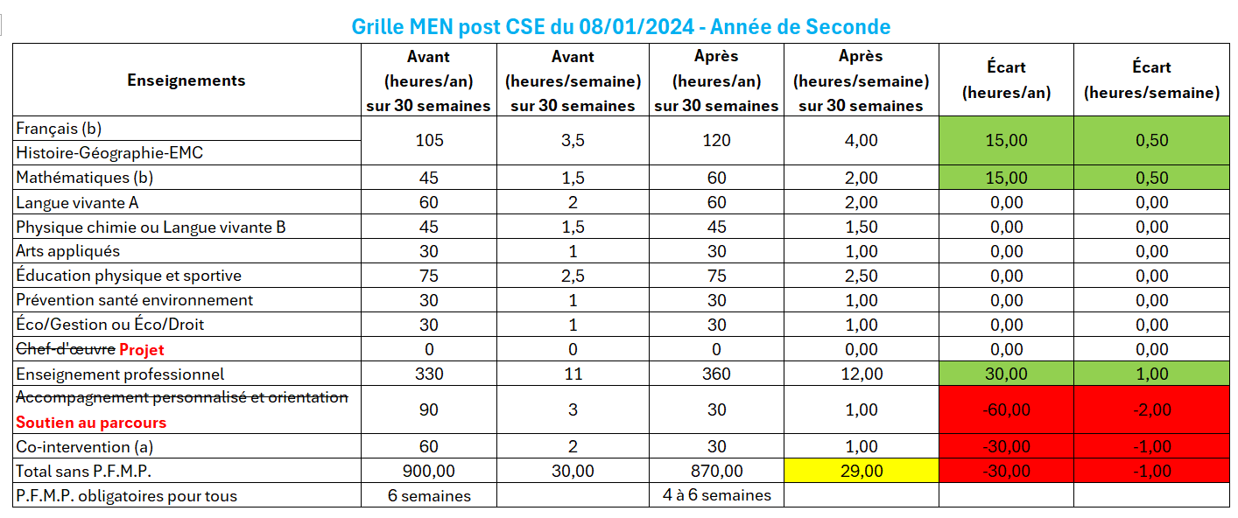
Bac Pro – Grille Horaire hebdomadaire - Seconde
Physique - chimie ou langue vivante B (selon la spécialité Cf. annexe 1 – Arrêté du 19 avril 2019)
Economie-gestion ou économie-droit (selon la spécialité Cf. annexe 1 – Arrêté du 19 avril 2019)

Slide 15
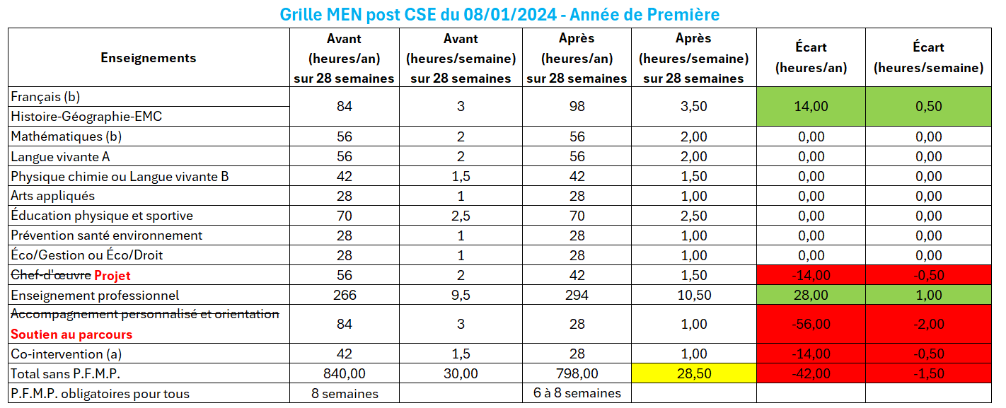
Bac Pro – Grille Horaire hebdomadaire - Première

Slide 16
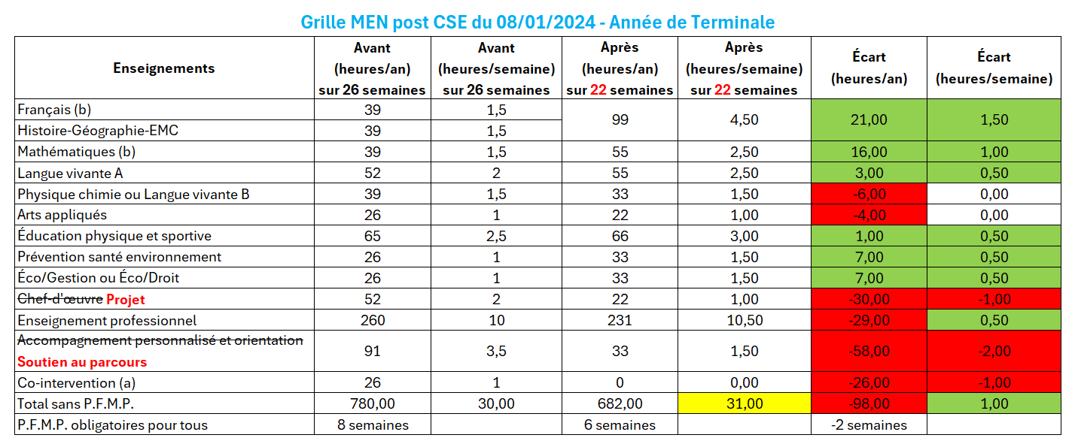
Bac Pro – Grille Horaire hebdomadaire - Terminale

Slide 17
D.H.G. en L.P. – Bac Pro – Grille Horaire
Téléchargez le tract 2 pages : ici
ANNEXE 2 : VOLUME COMPLÉMENTAIRE D'HEURES-PROFESSEUR
En seconde et en première
Pour les spécialités du secteur de la production :
Pour les divisions dont l’effectif est supérieur à 15 élèves, le volume complémentaire est égal au nombre total des élèves de ces divisions, divisé par 20 et multiplié par 16.
Pour les divisions dont les effectifs sont inférieurs ou égaux à 15 et regroupés pour certains enseignements avec des divisions de spécialités différentes, le volume complémentaire d’heures-professeur est égal au nombre d’élèves de ces divisions, divisé par 20 et multiplié par 8.
Les autres divisions dont l’effectif est inférieur ou égal à 15 ne donnent droit à aucun volume complémentaire d’heures-professeur.
Pour les spécialités du secteur des services :
Pour les divisions dont l’effectif est supérieur à 18 élèves, le volume complémentaire d’heures-professeur est égal au nombre total des élèves de ces divisions, divisé par 24 et multiplié par 16.
Pour les divisions dont les effectifs sont inférieurs ou égaux à 18 et regroupés pour certains enseignements avec des divisions de spécialités différentes, le volume complémentaire d’heures-professeur est égal au nombre d’élèves de ces divisions, divisé par 24 et multiplié par 8.
Les autres divisions dont l’effectif est inférieur ou égal à 18 ne donnent droit à aucun volume complémentaire d’heures-professeur.

Slide 18
D.H.G. en L.P. – Bac Pro – Grille Horaire
ANNEXE 2 : VOLUME COMPLÉMENTAIRE D'HEURES-PROFESSEUR
En terminale
1. Spécialités relevant du secteur de la production : → Pour les divisions dont l'effectif est supérieur à 15 élèves, le volume complémentaire d'heures-professeur est égal au nombre total des élèves de ces divisions, divisé par 20 et multiplié par 13,5. → Pour les divisions dont les effectifs sont inférieurs ou égaux à 15 et regroupés pour certains enseignements avec des divisions de spécialités différentes, le volume complémentaire d'heures-professeur est égal au nombre d'élèves de ces divisions, divisé par 20 et multiplié par 6,75. → Les autres divisions dont l'effectif est inférieur ou égal à 15 ne donnent droit à aucun volume complémentaire d'heures-professeur.
2. Spécialités relevant du secteur des services : → Pour les divisions dont l'effectif est supérieur à 18 élèves, le volume complémentaire d'heures-professeur est égal au nombre total des élèves de ces divisions, divisé par 24 et multiplié par 13,5. → Pour les divisions dont les effectifs sont inférieurs ou égaux à 18 et regroupés pour certains enseignements avec des divisions de spécialités différentes, le volume complémentaire d'heures-professeur est égal au nombre d'élèves de ces divisions, divisé par 24 et multiplié par 6,75. → Les autres divisions dont l'effectif est inférieur ou égal à 18 ne donnent droit à aucun volume complémentaire d'heures-professeur.
Les volumes complémentaires d'heures-professeur ainsi calculés sont globalisés puis répartis par l'établissement, en tenant compte des besoins dans les enseignements généraux.

Slide 19
D.H.G. en L.P. - CAP
https://eduscol.education.fr/cid47110/organisation-et-grilles-horaires.html
Arrêté du 21 novembre 2018 relatif aux enseignements dispensés dans les formations sous statut scolaire préparant au CAP
la nouvelle organisation pédagogique est annuelle. Une seule grille horaire remplace les 3 grilles en vigueur auparavant, qui tenait compte des durées de P.F.M.P. (12, 14 ou 16 semaines)
Cette nouvelle grille horaire s'applique : → à la rentrée 2019 pour les élèves entrant en première année de CAP, → en 2020 pour la classe de terminale CAP
Article 1 : Liste et horaires des enseignements professionnels et généraux obligatoires – Cf. annexe
Article 2 : Distinction enseignement pro, enseignement général, consolidation, AP, insertion pro, poursuite d’études…
Article 3 : Durée des P.F.M.P. de 12 à 14 semaines Cf. Annexe 2 de l’Arrêté du 19 avril 2019 portant application des nouvelles organisations d'enseignements en CAP
Article 4 : Co-intervention et Chef d’œuvre
Article 5 : Rythme de l’élève (8 h maxi / jour ; 35 h maxi / semaine)
Article 6 : Horaires en classe ou en groupe à effectif réduit, seuils de dédoublement
le volume horaire donnant lieu au dédoublement de la dotation horaire professeur, lorsque les effectifs suivants sont atteints : - à partir du 18e élève : français et histoire-géographie, mathématiques, activités de laboratoire en physique-chimie, prévention-santé-environnement, arts appliqués et culture artistique, enseignement moral et civique, ainsi qu'en consolidation des acquis, accompagnement personnalisé et accompagnement au choix d'orientation ; - à partir du 16e élève : langue vivante, enseignement professionnel, à l'exception des spécialités de l'hôtellerie-restauration, de l'alimentation, de l'automobile et de la conduite ; - à partir du 13e élève : enseignement professionnel des spécialités de l'hôtellerie-restauration et de l'alimentation ; - à partir du 11e élève : enseignement professionnel des spécialités de l'automobile ; - à partir du 6e élève : enseignement professionnel des spécialités de la conduite.
Pour la réalisation du chef d'œuvre, la dotation horaire professeur est égale au double du volume horaire élève.
Article 7 : CAP en 1, 2 ou 3 ans

Slide 20
D.H.G. en L.P. – CAP – Grille Horaire
ANNEXE : VOLUME HORAIRE DE RÉFÉRENCE CORRESPONDANT À UNE DURÉE DE 55 SEMAINES D'ENSEIGNEMENT, 14 SEMAINES DE PFMP ET 3 SEMAINES D'EXAMEN
 | PREMIÈRE ANNÉE |  |  | DEUXIÈME ANNÉE |  |  | TOTAL SUR 2 ANS
 | Total | Dont en classe entière | Dont en groupe à effectif réduit (a) | Total | Dont en classe entière | Dont en groupe à effectif réduit (a)
ENSEIGNEMENTS PROFESSIONNELS | 551 |  |  | 494 |  |  | 1 045
Enseignement professionnel | 333,5 | 58 | 275,5 | 312 | 52 | 260 | 645,5
Enseignement professionnel et français en co-intervention (b) | 43,5 | 43,5 | 0 | 39 | 39 | 0 | 82,5
Enseignement professionnel et mathématiques en co-intervention (b) | 43,5 | 43,5 | 0 | 39 | 39 | 0 | 82,5
Réalisation d'un chef d'œuvre (c) | 87 |  |  | 78 |  |  | 165
Prévention-santé-environnement | 43,5 | 0 | 43,5 | 26 | 0 | 26 | 69,5
ENSEIGNEMENTS GÉNÉRAUX | 246,5 |  |  | 221 |  |  | 467,5
Français, histoire-géographie | 43,5 | 14,5 | 29 | 39 | 13 | 26 | 82,5
Enseignement moral et civique | 14,5 | 0 | 14,5 | 13 | 0 | 13 | 27,5
Mathématiques - Physique-chimie | 43,5 | 14,5 | 29 | 39 | 13 | 26 | 82,5
Langue vivante | 43,5 | 14,5 | 29 | 39 | 13 | 26 | 82,5
Arts appliqués et culture artistique | 29 | 14,5 | 14,5 | 26 | 13 | 13 | 55
Education physique et sportive | 72,5 | 72,5 | 0 | 65 | 65 | 0 | 137,5
CONSOLIDATION, ACCOMPAGNEMENT PERSONNALISÉ ET ACCOMPAGNEMENT AU CHOIX D'ORIENTATION | 101,5 | 43,5 (d) | 58 | 91 | 39 | 52 | 192,5
TOTAL | 899 |  |  | 806 |  |  | 1705
PÉRIODE DE FORMATION EN MILIEU PROFESSIONNEL | 6 à 7 semaines |  |  | 6 à 7 semaines |  |  | 12 à 14 semaines
(a) Horaire donnant droit au doublement de la dotation horaire professeur lorsque le seuil d'effectifs est atteint. (b) La dotation horaire professeur est égale au double du volume horaire élève. (c) Horaire donnant droit au dédoublement de la dotation horaire professeur sans condition de seuil. (d) Dédoublements possibles en fonction des besoins des élèves.

Slide 21
D.H.G. en L.P. – CAP – Grille Horaire hebdomadaire
ANNEXE : VOLUME HORAIRE DE RÉFÉRENCE CORRESPONDANT À UNE DURÉE DE 55 SEMAINES D'ENSEIGNEMENT, 14 SEMAINES DE PFMP ET 3 SEMAINES D'EXAMEN
 | PREMIÈRE ANNÉE (29 semaines) |  |  | DEUXIÈME ANNÉE (26 semaines)
 | Total | Dont en classe entière | Dont en groupe à effectif réduit (a) | Total | Dont en classe entière | Dont en groupe à effectif réduit (a)
ENSEIGNEMENTS PROFESSIONNELS | 19 |  |  | 19
Enseignement professionnel | 11.5 | 2 | 9.5 | 12 | 2 | 10
Enseignement professionnel et français en co-intervention (b) | 1.5 | 1.5 | 0 | 1.5 | 1.5 | 0
Enseignement professionnel et mathématiques en co-intervention (b) | 1.5 | 1.5 | 0 | 1.5 | 1.5 | 0
Réalisation d'un chef d'œuvre (c) | 3 |  |  | 3
Prévention-santé-environnement | 1.5 | 0 | 1.5 | 1 | 0 | 1
ENSEIGNEMENTS GÉNÉRAUX | 8.5 |  |  | 8.5
Français, histoire-géographie | 1.5 | 0.5 | 1 | 1.5 | 0.5 | 1
Enseignement moral et civique | 0.5 | 0 | 0.5 | 0.5 | 0 | 0.5
Mathématiques - Physique-chimie | 1.5 | 0.5 | 1 | 1.5 | 0.5 | 1
Langue vivante | 1.5 | 0.5 | 1 | 1.5 | 0.5 | 1
Arts appliqués et culture artistique | 1 | 0.5 | 0.5 | 1 | 0.5 | 0.5
Education physique et sportive | 2.5 | 2.5 | 0 | 2.5 | 2.5 | 0
CONSOLIDATION, ACCOMPAGNEMENT PERSONNALISÉ ET ACCOMPAGNEMENT AU CHOIX D'ORIENTATION | 3.5 | 1.5 (d) | 2 | 3.5 | 1.5 | 2
TOTAL | 31 |  |  | 31
PÉRIODE DE FORMATION EN MILIEU PROFESSIONNEL | 6 à 7 semaines |  |  | 6 à 7 semaines
(a) Horaire donnant droit au doublement de la dotation horaire professeur lorsque le seuil d'effectifs est atteint. (b) La dotation horaire professeur est égale au double du volume horaire élève. (c) Horaire donnant droit au dédoublement de la dotation horaire professeur sans condition de seuil. (d) Dédoublements possibles en fonction des besoins des élèves.

Slide 22
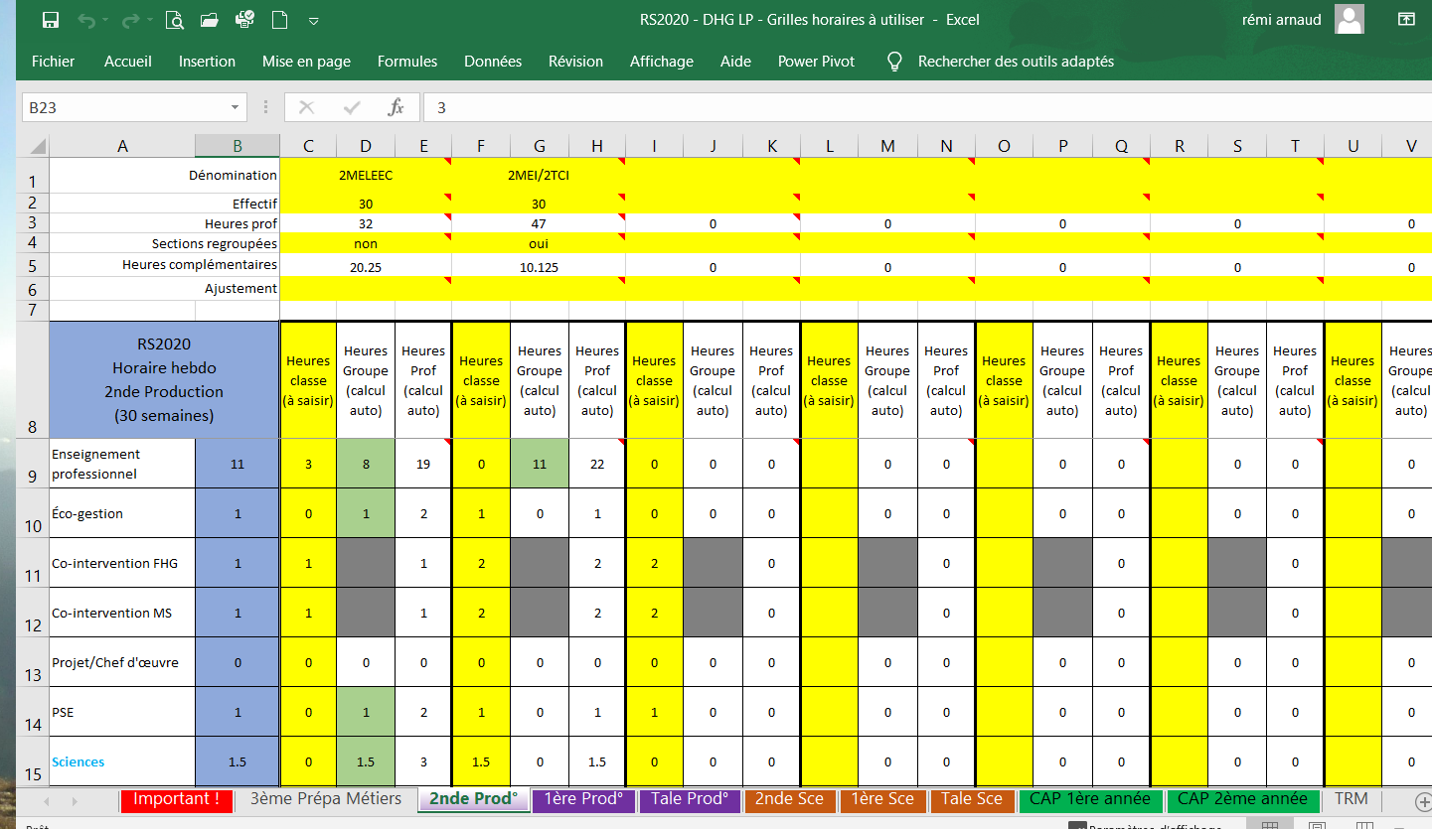
D.H.G. en L.P. – Tableur d’aide à la réflexion
Le Sgen-CFDT vous propose un tableur qui aide à visualiser les choix faits en conseil pédagogique pour l’utilisation de l’enveloppe horaire par division et des heures complémentaires.
Saisir les divisions et les effectifs attendus
Colonne B : les heures de la grille horaire
Colonne jaune : saisir les choix, les autres colonnes se calculent alors
Onglets
Important : Consignes d’utilisation
3ème Prépa Métiers : Grille horaire
6 onglets suivants : Grilles et choix en Bac Pro
Onglets CAP : Grilles horaires
TRM : Tableau récapitulatif
Demandes d’aides et remarques : spefp@sgen.cfdt.fr ou rarnaud@sgen.cfdt.fr

